Slide 1










ASDMR ECUADOR
@asdmr.ecuador
(+593) 99 583 8626
Conectados con Dios Ec
Unión Ecuatoriana ASDMR

Slide 2



ADVENTISTA DEL SÉPTIMO DÍA
MOVIMIENTO DE REFORMA

Slide 3



Asiste Puntual
Cada sábado 9:00am (Ecuador) por:
ASDMR ECUADOR
Unión Ecuatoriana ASDMR
Conectados con Dios Ec
Registro de asistencia

Slide 4




La lección de los niños para hoy es:
  El Amor de Dios por el Hombre
Sábado, 4 de julio de 2026

Slide 5
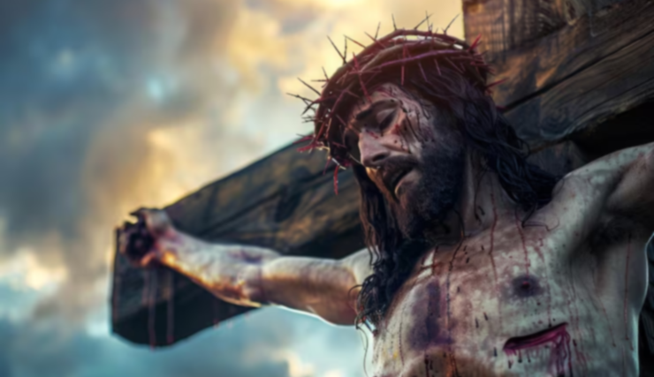
  El Amor de Dios por el Hombre
Lección 1
Sábado, 4 de julio de 2026

Slide 6



Verso bíblico de memoria
“Mirad cuál amor nos ha dado el Padre, para que seamos llamados hijos de Dios; por esto el mundo no nos conoce, porque no le conoció a Él.”
(1 Juan 3:1)
Idea central
“Dios es amor. Como los rayos de la luz del sol, el amor, la luz y el gozo fluyen de Él hacia todas sus criaturas.”
El Discurso Maestro de Jesucristo, pág. 67.
Introducción
Sábado, 4 de julio de 2026

Slide 7
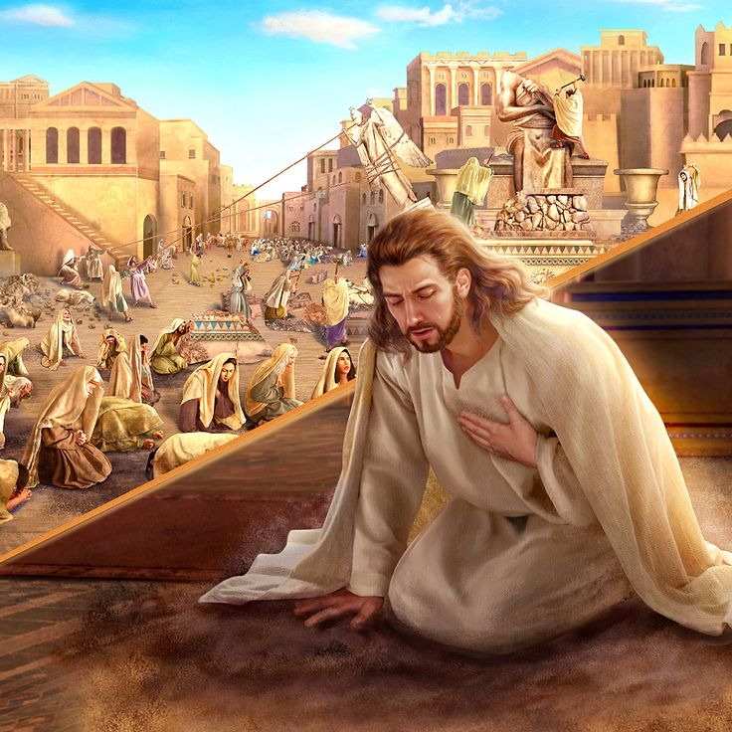
…el saber que Dios nos ama con amor eterno y que es paciente con nuestras debilidades debe animarnos a buscar diariamente su perdón y dirección, además debe motivarnos a reflejar su carácter en nuestra vida diaria.
La evidencia más clara del amor de Dios es la revelación de su carácter; Él se presenta como misericordioso, compasivo, paciente, fiel y lleno de amor eterno, dispuesto a perdonar al pecador arrepentido sin dejar de ser justo…
…Por eso me apresuré a huir a Tarsis; porque sabía yo que tú eres Dios clemente y piadoso, tardo en enojarte, y de grande misericordia, y que te arrepientes del mal.
¿Qué evidencia del amor de Dios se le ha dado a la humanidad?
Domingo
Dios es amor

Slide 8
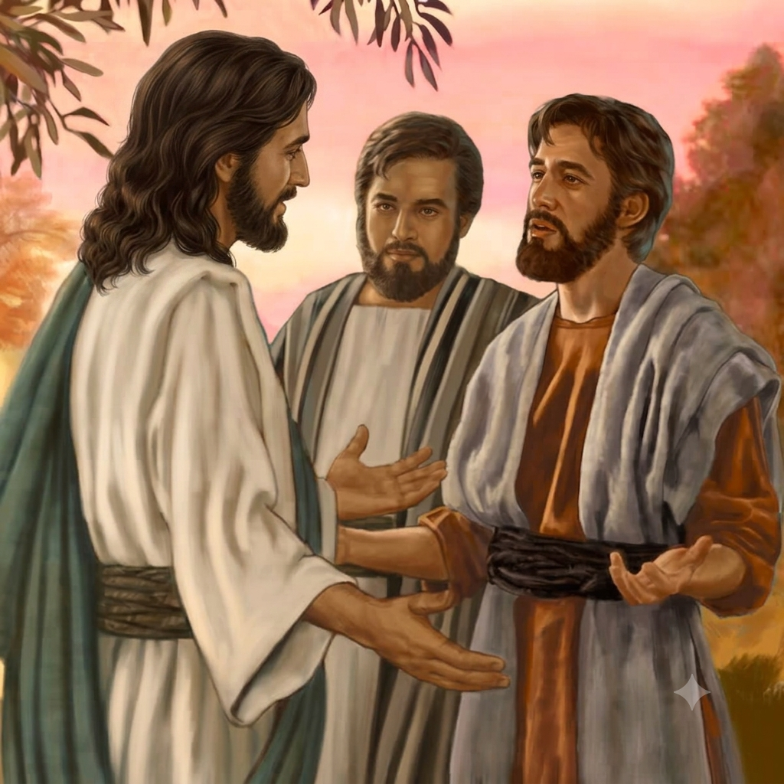
El propósito de Dios al enviar a su Hijo fue revelar plenamente su verdadero carácter y su infinito amor hacia la humanidad; por medio del ministerio de Jesús…
…y de su sacrificio en la cruz, Dios mostró que no es un juez severo que busca destruir al pecador, sino un Padre misericordioso que desea salvarlo y restaurar su relación con Él.
1. Señor, muéstranos el Padre, y nos basta.
2. ¿Tanto tiempo hace que estoy con vosotros, y no me has conocido, Felipe? El que me ha visto a mí, ha visto al Padre...
¿Cuál era el propósito de Dios al enviar a su Hijo?
Domingo
Dios es amor

Slide 9
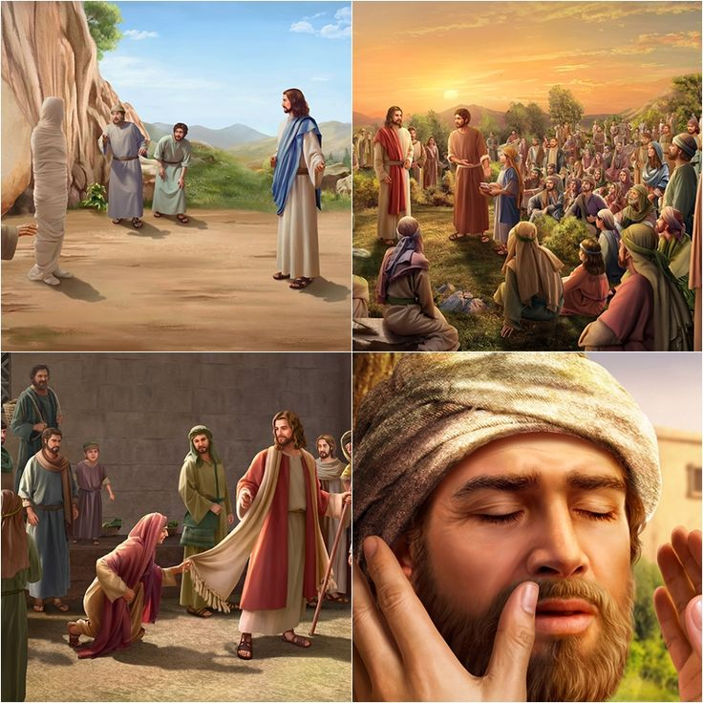
Jesús describió su misión terrenal como una obra de restauración y salvación, en su ministerio atendió las necesidades espirituales, físicas, emocionales y sociales de la humanidad…
…dondequiera que iba, dejaba una huella de bendición, su corazón estaba lleno de amor, misericordia y compasión, todos encontraban en Él un Salvador accesible y lleno de ternura.
Al acercarse a las personas con amor y compasión, Jesús ganaba su confianza y las guiaba hacia el reino de Dios.
¿Cómo describió Jesús su misión terrenal?
Lunes
La misión de Jesús

Slide 10
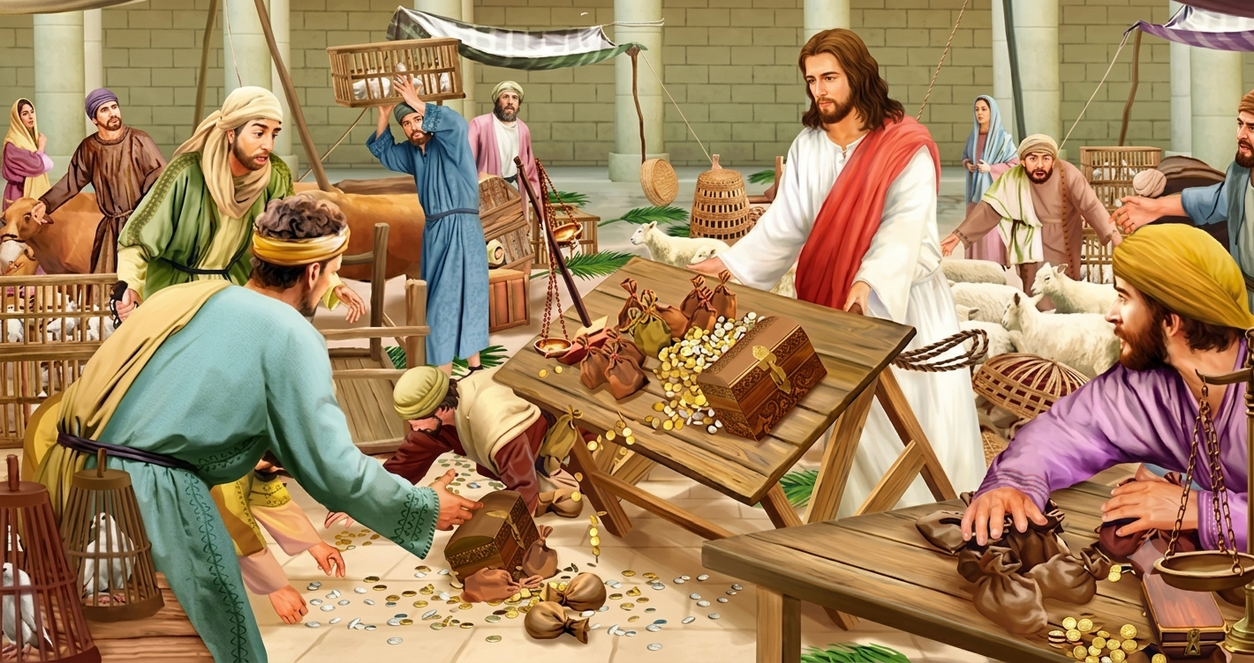
El amor y la compasión de Cristo nunca lo llevaron a tolerar el pecado ni a comprometer la verdad…
…siempre decía la verdad con amor, y cuando fue necesario denunciar la hipocresía, la incredulidad o la injusticia, lo hizo también con firmeza…
…sus reprensiones no nacían de un espíritu condenatorio, sino de un corazón lleno de amor por las personas a quienes deseaba salvar.
El verdadero amor no ignora el error, sino que busca corregirlo con humildad, compasión y fidelidad a la verdad.
Aunque lleno de amor y compasión, ¿cómo demostró Cristo su fidelidad al reprender el mal?
Lunes
La misión de Jesús

Slide 11
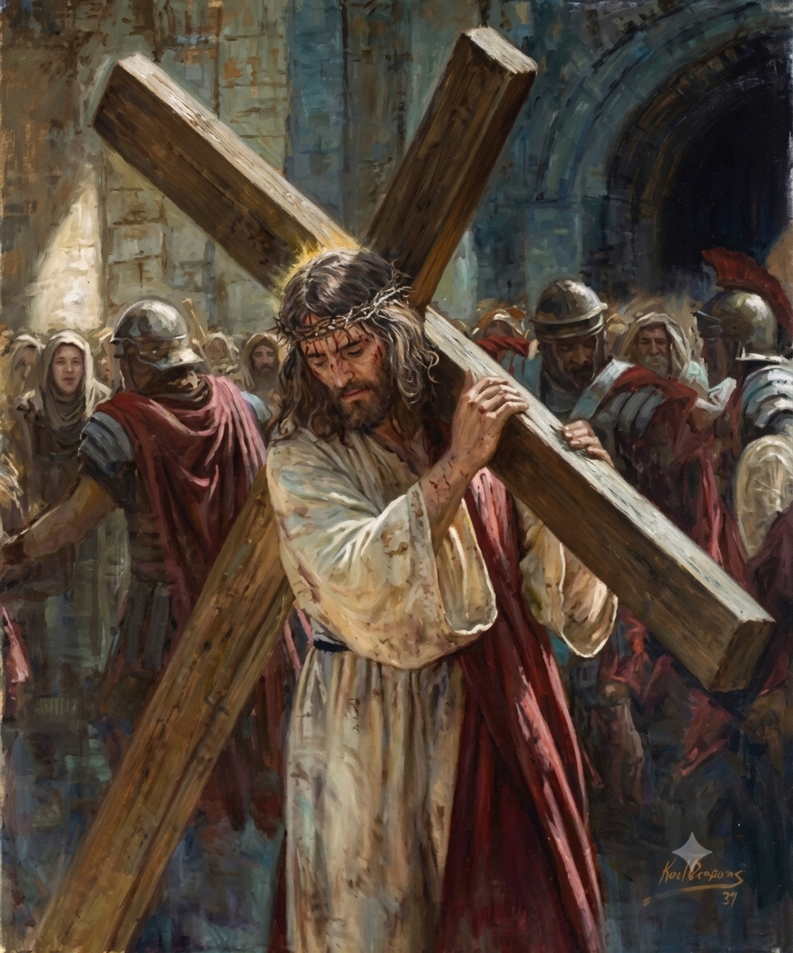
Jesús llevaba el peso aterrador de la responsabilidad por la salvación de los hombres, nadie podía apreciar el peso que descansaba sobre Él…
…cargó con el peso de los pecados de la humanidad, soportó el sufrimiento, el rechazo de los suyos, las tentaciones y la oposición del mal…
…sin embargo, nunca permitió que esa carga lo apartara de la voluntad del Padre, permaneció siempre fiel para hacer posible nuestra salvación.
¿Qué pesada carga llevó nuestro Salvador durante su vida?
Martes
Una vida de abnegación

Slide 12
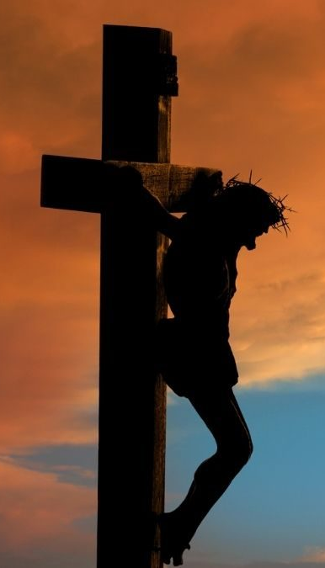
Nos enseña que fue su amor el que originó el plan de la redención y lo llevó a entregar voluntariamente a su Hijo para salvar a la humanidad…
…el Padre y el Hijo actuaron unidos en esta obra, mostrando que la salvación es la máxima expresión del amor de Dios hacia el mundo.
¿Qué nos enseña el abundante flujo del amor de Dios sobre nuestro Padre celestial?
Martes
Una vida de abnegación

Slide 13
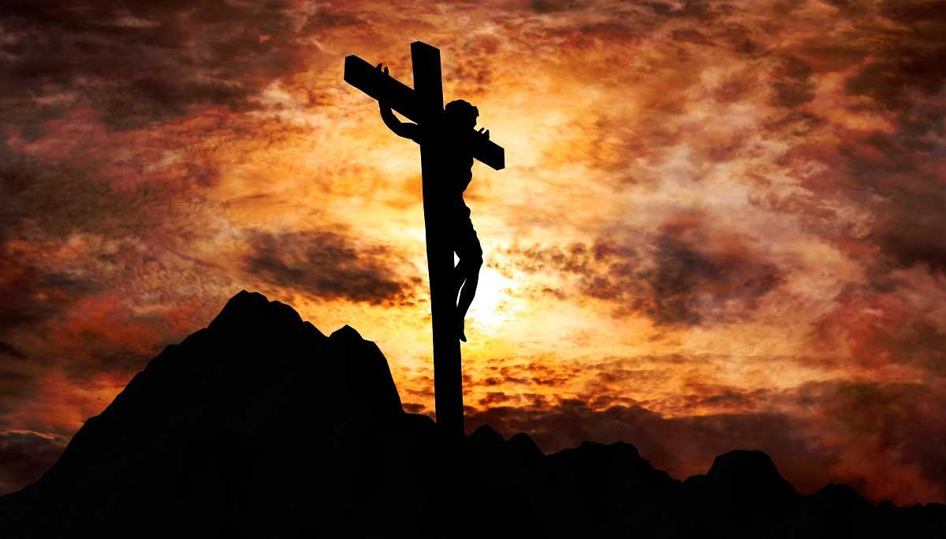
¿Cuál es el fundamento de la salvación de nuestras almas?
El fundamento de la salvación de nuestras almas es Jesucristo y su sacrificio expiatorio, todo lo necesario para la salvación se encuentra en Él, no en méritos humanos…
…la salvación es un don de la gracia divina que se recibe mediante la fe en Cristo como Salvador personal, quien es para nosotros justificación, santificación y redención.
Los pecados de la humanidad fueron imputados a Cristo para que, por la fe, su justicia pudiera ser imputada al creyente.
Miércoles
Nuestro Sustituto y Garantía

Slide 14
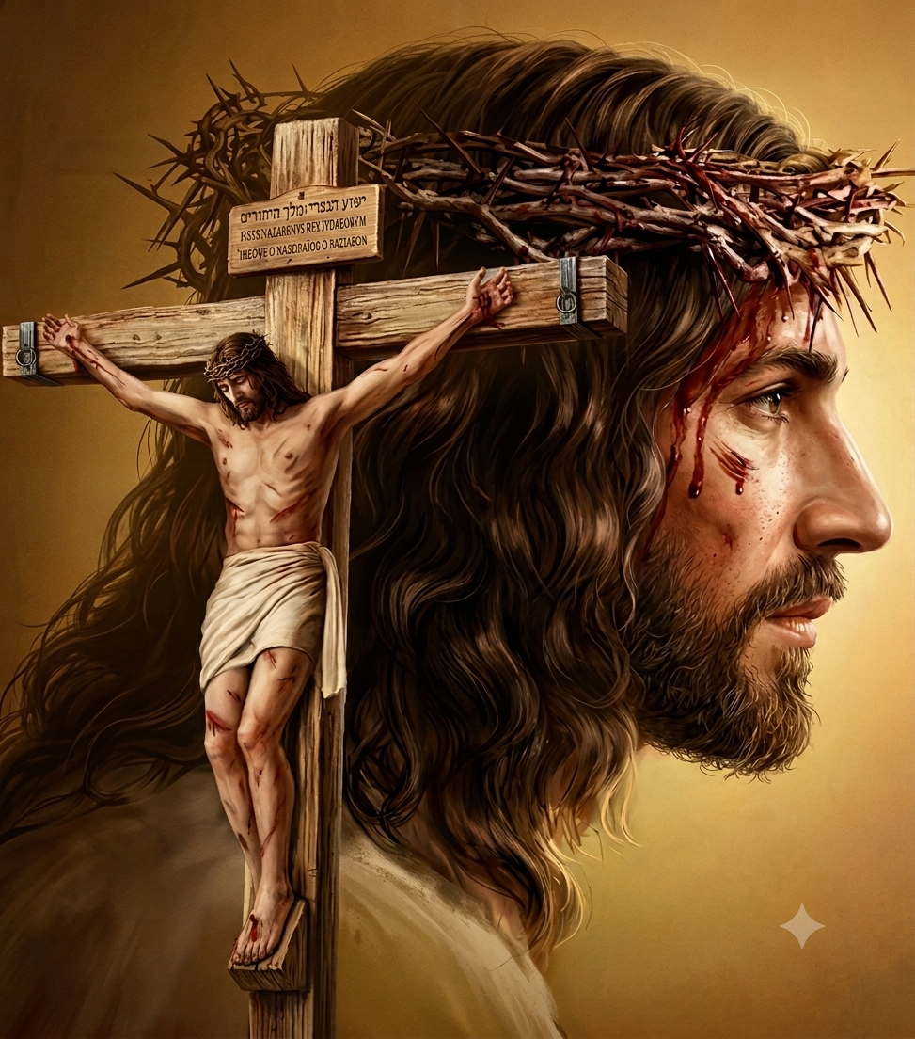
Cristo realizó por nuestra redención una obra que ningún ser humano podía llevar a cabo, y a través de esto expresó el amor del Padre hacia la humanidad perdida…
…Él entregó voluntariamente su vida como nuestro Garante, y al morir, tomo sobre sí la culpa del pecador y la transfirió a sí mismo como el divino Sustituto…
…su sacrificio perfecto hizo posible que Dios, sin dejar de ser justo (Jesús recibió el castigo que merecía el pecador), pudiera justificar a todo aquel que cree en Jesús.
¿Qué hizo Cristo por nuestra redención que supera cualquier esfuerzo o sabiduría humana?
Miércoles
Nuestro Sustituto y Garantía

Slide 15
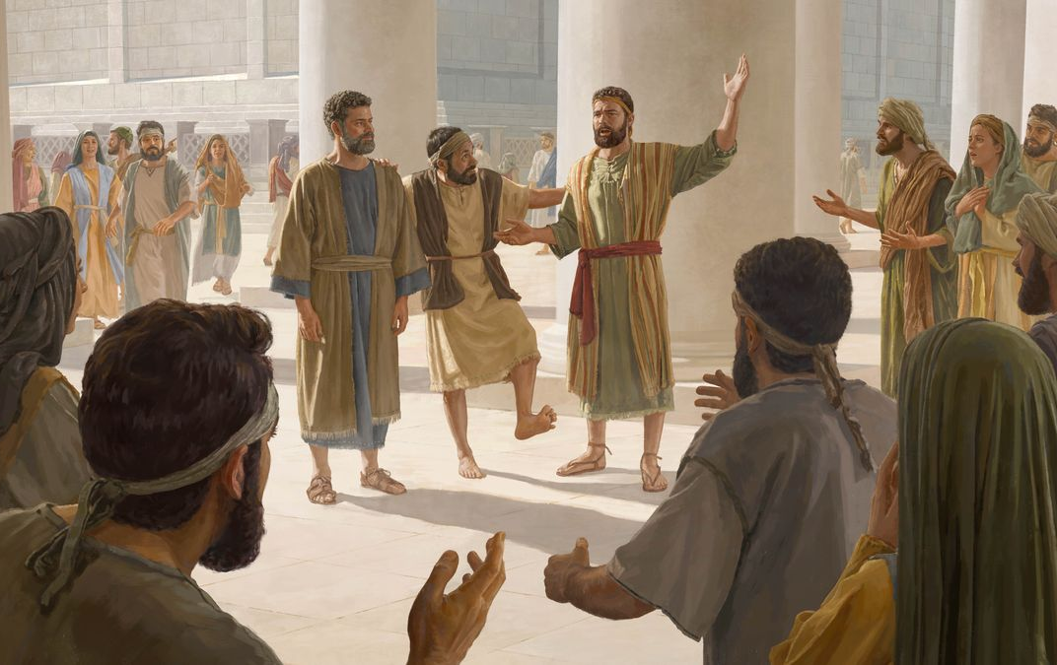
¿Qué pudo testificar Juan acerca de nuestro Abogado ante el trono de Dios?
Juan pudo testificar que Jesucristo es el Hijo eterno de Dios que se hizo hombre para traer salvación a la humanidad, él vio su perfecta obediencia, escuchó sus enseñanzas, presenció sus milagros, contempló su muerte en la cruz…
…y fue testigo de su resurrección, por ello, podía afirmar con plena certeza que Cristo es el único Salvador y el único Mediador entre Dios y los hombres, y que únicamente por medio de Él se obtiene la victoria sobre el pecado.
…lo que hemos visto y oído, eso os anunciamos, para que también vosotros tengáis comunión con nosotros; y nuestra comunión verdaderamente es con el Padre, y con su Hijo Jesucristo.
Miércoles
Nuestro Sustituto y Garantía

Slide 16
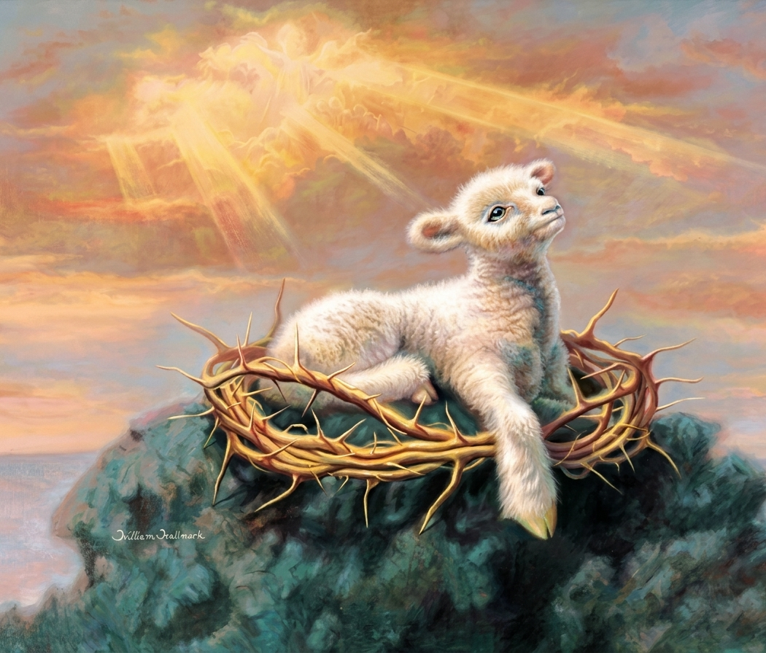
¿Qué calificó a Cristo para pagar el precio de nuestra redención?
…su vida de completa obediencia y su sacrificio voluntario lo convirtieron en el único Salvador capaz de satisfacer las demandas de la justicia divina y otorgar salvación eterna a todos los que creen en Él.
Cristo estuvo calificado para pagar el precio de nuestra redención porque era el Hijo de Dios sin pecado, el Cordero perfecto y sin mancha…
Jueves
Jesús pagó el precio

Slide 17
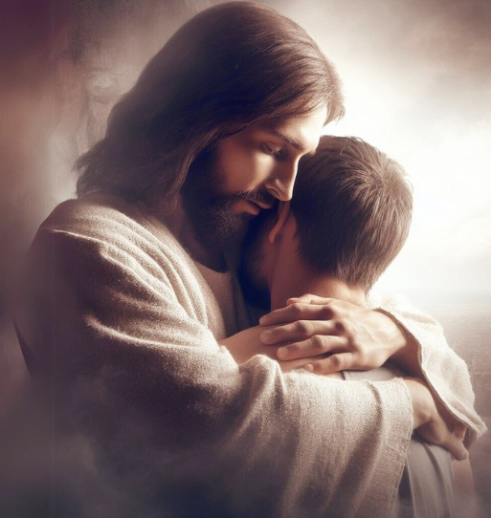
¿Qué palabras usó el apóstol Juan para expresar la magnitud del amor de Dios?
El apóstol Juan expresó: “¡Mirad cuál amor nos ha dado el Padre, para que seamos llamados hijos de Dios!”, así resaltó el inmenso privilegio de que…
…por medio de Cristo, los pecadores puedan ser adoptados como hijos de Dios y recibir la esperanza de llegar a ser semejantes a Él cuando regrese.
Gracias a su sacrificio, quienes aceptan a Cristo por la fe dejan de ser esclavos del pecado para formar parte de la familia de Dios.
Jueves
Jesús pagó el precio

Slide 18





El carácter de Dios está plenamente definido por el amor; lejos de ser un Dios severo e indiferente, Él se revela como un Padre amoroso que busca el bienestar y la salvación de sus hijos.
La misión de Jesús fue revelar el verdadero carácter del Padre y llevar a cabo la obra de la redención; mediante su vida de amor, servicio, obediencia y sacrificio, abrió el camino de la salvación para toda la humanidad.
A fin de salvar a la humanidad, Jesús vivió una vida de total abnegación: Él renunció a su gloria en el cielo, cargó diariamente con el dolor del pecado y sus consecuencias, y permaneció en perfecta armonía con la voluntad de su Padre.
Jesucristo es nuestro Sustituto y Garante, pues tomó sobre sí la culpa de nuestros pecados y pagó el precio de nuestra redención con su propia vida, por eso solo en Él encontramos la única esperanza de reconciliación con Dios y de salvación.
Cristo nos redimió con su vida perfecta, sin mancha y con su sacrificio expiatorio, elevándonos así a la dignidad de hijos de Dios, esto no es solo un título honorífico, sino una realidad espiritual que se hace posible por medio de Jesucristo.
Resumen
Afirmo lo que aprendí

Slide 19

Avanzo
Creo que Dios me ama profundamente y ha demostrado su amor al enviar a Jesús para salvarme.
al tomar buenas decisiones
¡Decido aceptar ese amor y confiar en Dios cada día!
Decisión
Aplico a mi vida lo que aprendí

Slide 20


Soy Mayordomo:
Planifico mi ofrenda
Para transferencias bancarias:
Banco Pacífico
Cuenta Corriente #637254
Banco Pichincha
Cuenta de Ahorros #3735728600
RUC: 1790984362001
ADVENTISTAS DEL SÉPTIMO DÍA MOVIMIENTO DE REFORMA UNION ECUATORIANA
DIEZMOS
OFRENDAS
“Hoy más que nunca, la fidelidad se aferra a la promesa”
Mayordomía
Malaquías 3:10

